Slide 1
Урок русского языка
Тема:
«Повторение написания буквосочетаний жи–ши, ча–ща, чу–щу, чк, чн в словах.»

Slide 2
ЖИ, ШИ пиши с
буквой И.
шишка снежинки

Slide 3
ЧА, ЩА пиши с
буквой а
чай щавель

Slide 4
ЧУ, ЩУ пиши с
буквой У
Чудо щука

Slide 5
Буквосочетания чн, чк - пишутся
без мягкого знака
речка речной

Slide 7
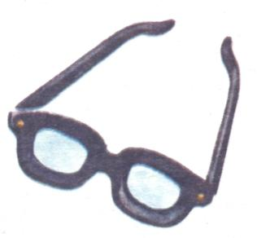

Slide 8
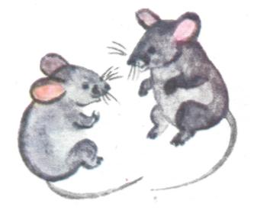

Slide 9
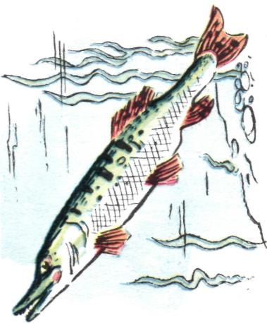

Slide 10
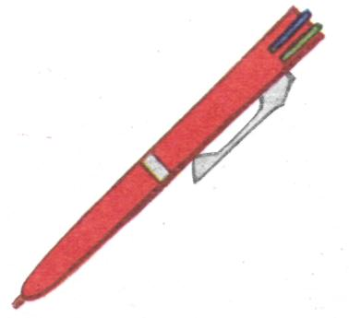

Slide 11
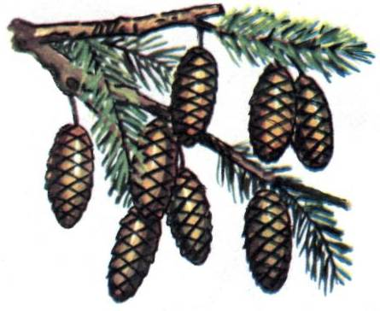

Slide 12
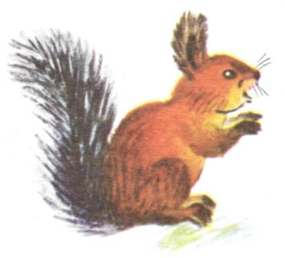

Slide 13
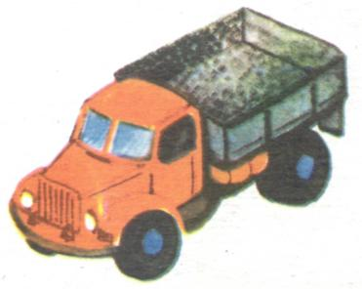

Slide 14
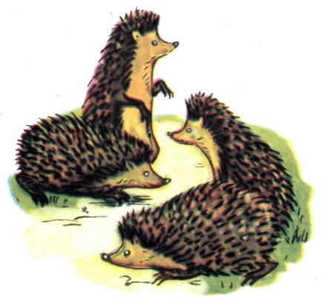

Slide 15
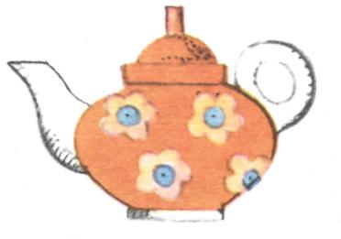

Slide 16
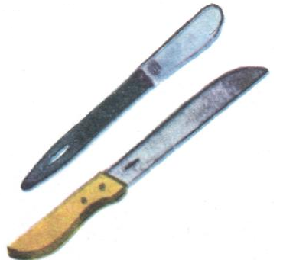

Slide 17
ландыши
очки
мыши
ручка
машина
щука
шишки
чайник
белочка
ножи
ежи

Slide 18
Чаще, душистые, цветут, в, ландыши

Slide 19
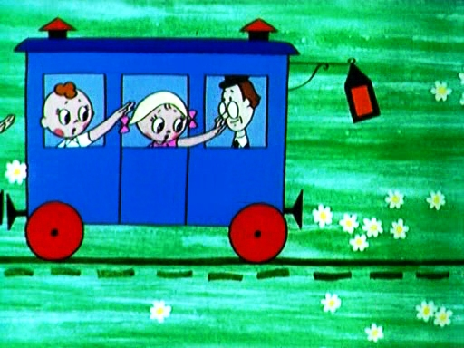
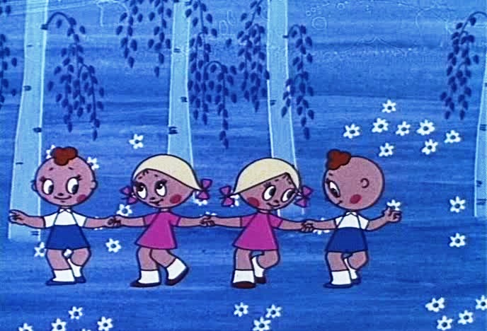
В чаще цветут душистые ландыши.

Slide 20
В сочетаниях жи-ши
Только букву и пиши!
В сочетаниях ча-ща
Пишем только букву а.
В сочетаниях чу-щу
Пишут только букву у.

Slide 21
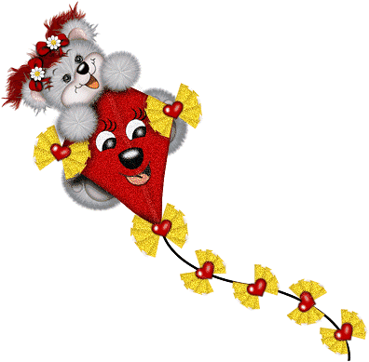
Молодцы!

